Slide 1
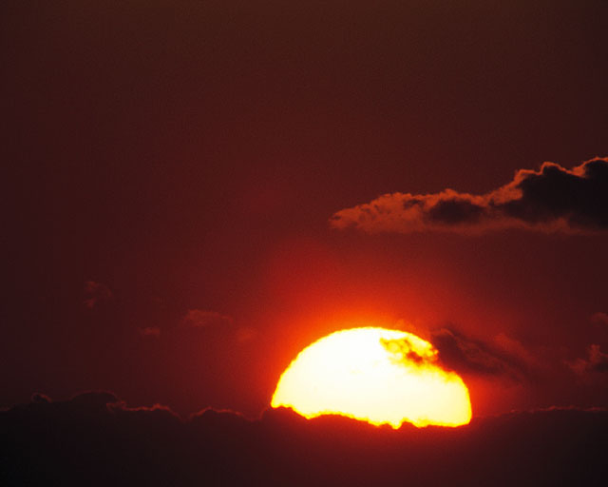


Slide 2
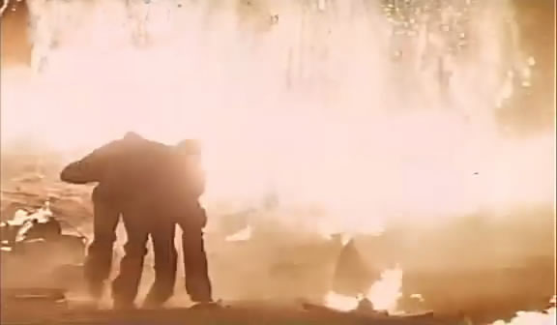
请猜谜语
不是吃的，比吃的更重要；
不是穿的，比穿的更少不了；
眼睛能看见，手却摸不到；
看上去很小很小，实际上却很大很大。
没有它就没有世界，有了它就万物欢笑。

Slide 3
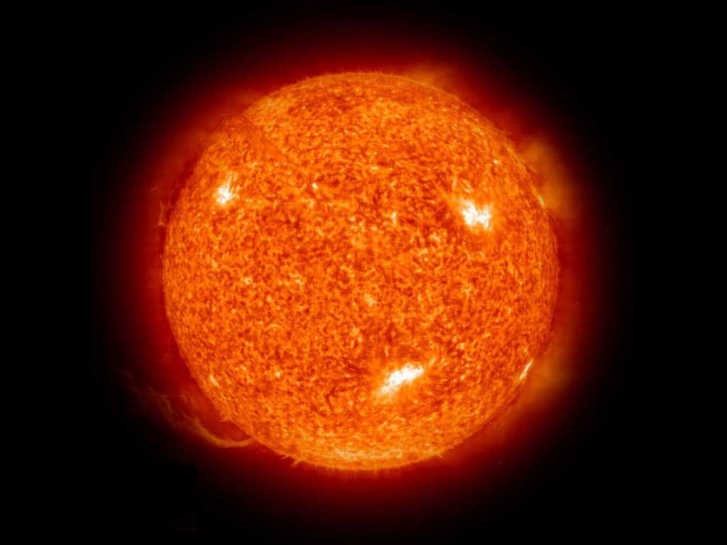
谜底：太阳

Slide 4
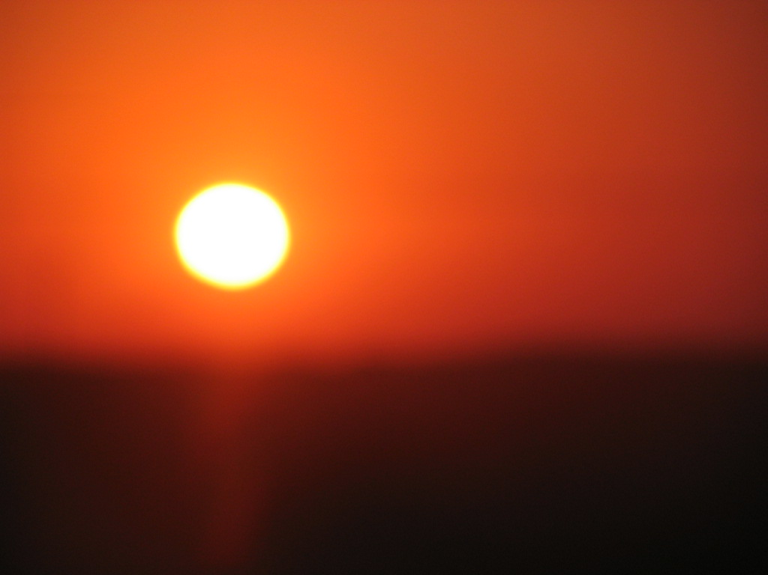
太阳是我们非常熟悉的，天晴
时，我们都能见面。但经常见面
不等于就能了解，请一位同学说
说，你对太阳了解多少？说说它
有什么特点，与我们有什么关系 ？

Slide 5
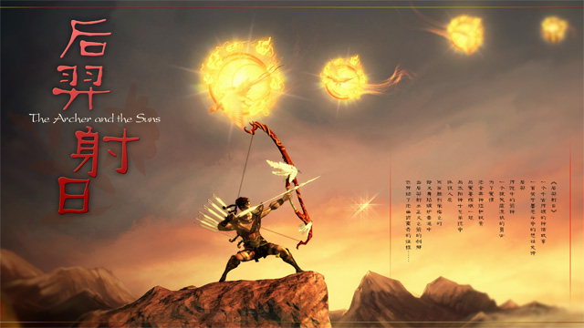

古时候，天上有10个太阳，晒得地面寸草不生。人们热得受不了，就找一个箭法很好的人射掉9个，只留下一个，地面上才不那么热了。

Slide 6

学习要求：
1、读课文，把句子读通顺。
2、想一想，划一划：课文讲了太阳
的哪些特点，是怎样写出这些特
点的？

Slide 7
差不多 抵得上 估计
治疗 预防 杀菌
鸟兽虫鱼 生存 繁殖 摄氏度
蔬菜 庄稼 凝成 比较 麻烦

Slide 8

我会读
氏 兽
存 殖 蔬 较
疗
(shì)
(摄氏)
(shòu)
(鸟兽)
(cún)
(生存)
(zhí)
(繁殖)
(shū)
(蔬菜)
(jiào)
(比较)
(liáo)
(治疗)

Slide 9
我会辨
dōu
都是
chuán
传说
传 都
差 漂
zhuàn
传记
dū
都市
chā
piāo
漂浮
差距
chà
差不多
piào
漂亮
chāi
出差

Slide 10

我会写
差 抵 氏 庄 稼
兽 存 繁 殖 蔬
麻 较 杀 预

Slide 11
我会认
传说 寸草不生 差不多
抵得上 温度 摄氏 钢铁
庄稼 生存 繁殖 蔬菜 热量
比较 杀菌 预防 世界

Slide 12
根据意思找出文中的词：
繁 殖
1、指动植物一代一代地往下传种。（ ）
估 计
2、根据某种情况，不精确地推断。（ ）
3、一根草也不长。 （ ）
寸草不生

Slide 13
课文讲了太阳的哪些特
点，是怎样写出这些特点的？

Slide 14
太阳的特点
远
大
热

Slide 15
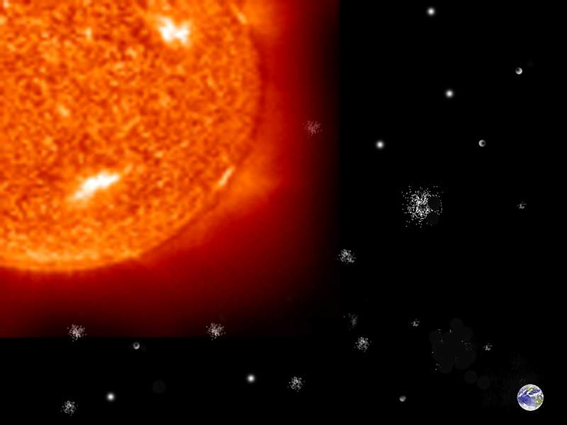
太阳离我们有1.5亿公里远。到太阳上去，如果步行，日夜不停地走，差不多要走3500年；就是坐飞机，也要飞二十几年。
远

Slide 16
太阳离我们有1.5亿公里远。到太阳上去，如果步行，日夜不停地走，差不多要走3500年；就是坐飞机，也要飞二十几年。
远
说明方法：
列数字
举例子

Slide 17
大
130 万个地球才能抵得上一个太阳。因为太阳离地球太远了，所以我们看上去只有一个盘子那么大。
说明方法：
列数字
作比较

Slide 18
太阳的特点
远：
大：
热：
1.5亿远、走3500年、飞二十几年(列数字、假设)
130万个地球才能抵得上一个太阳（列数字、作比较）

Slide 19
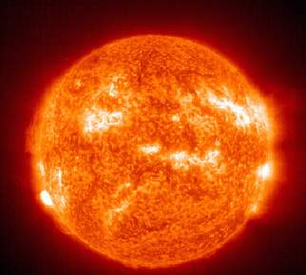
热
中心温度估计是表面温度的2500倍
太阳会发光，会发热，是个大火球。
比喻
说明方法：
打比方
表面温度有6000摄氏度，就是钢铁碰到它，也会变成汽。
列数字 举例子

Slide 20
太阳的特点
远：
大：
1.5亿远、走3500年、飞二十几年(列数字、举例子)
热：
130万个地球才能抵得上一个太阳（列数字、作比较）
大火球、6000摄氏度、2500倍（打比方、列数字、举例子）

Slide 21


表面（ ）摄氏度，中心温度估计是表面温度的（ ）倍。
热
距地球（ ）公里
远
就是坐飞机，也要飞（ ）年。
大
到太阳上去，如果步行，日夜不停地走，差不多要走（ ）年；
相当于（ ）个地球

Slide 22
关联词练习：
1、我们看太阳只有一个盘子那么大，（ ）
太阳离地球太远了。
因为
2、太阳（ ）离我们这么远，（ ）它和我
们的关系非常密切。
虽然
但是
3、（ ）没有太阳，地球上（ ）就不会有
植物，也不会有动物。
如果
就

Slide 23
运用适当的说明方法，把句子写具体：
列数字：这些树真高，（ ）。
作比较：这些树真高，（ ）。
打比方：这些树真高，（ ）。
举例子：这些树真高，（ ）。
关联词

Slide 24

太阳与人类有哪些密切的关系呢？
1、 动植物的生长繁殖靠太阳，矿物
也和太阳有关系。
2、云、雨、雪是太阳带来。
3、冷、热、风是太阳带来。
4、太阳光可预防和治疗疾病。

Slide 25
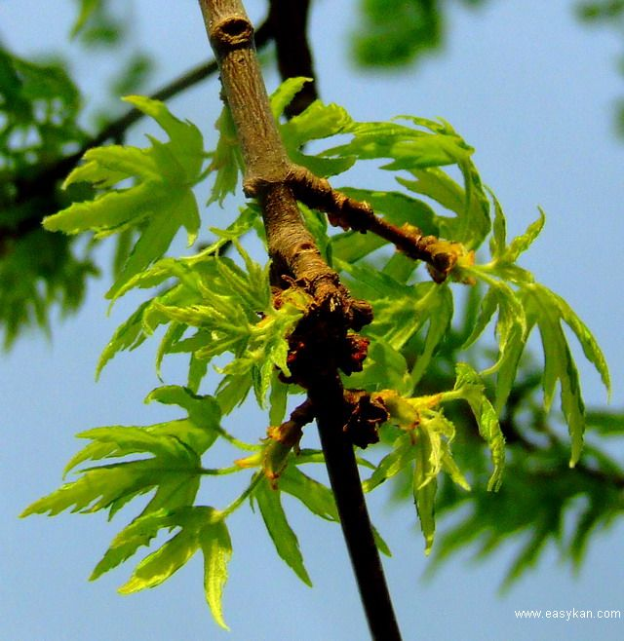
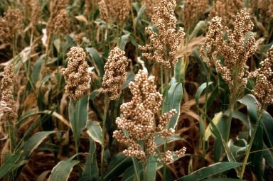
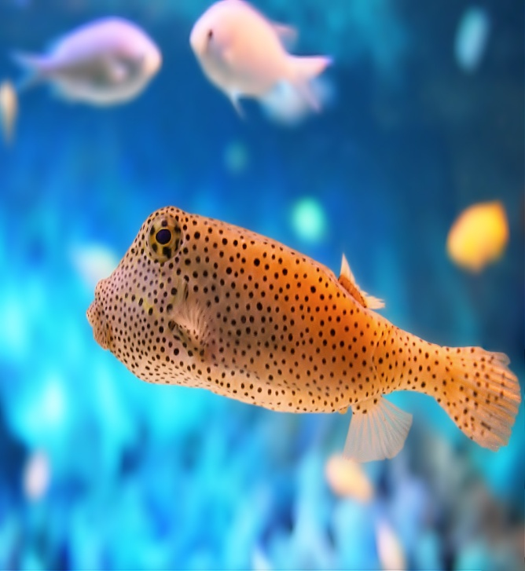
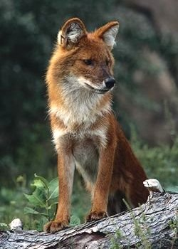
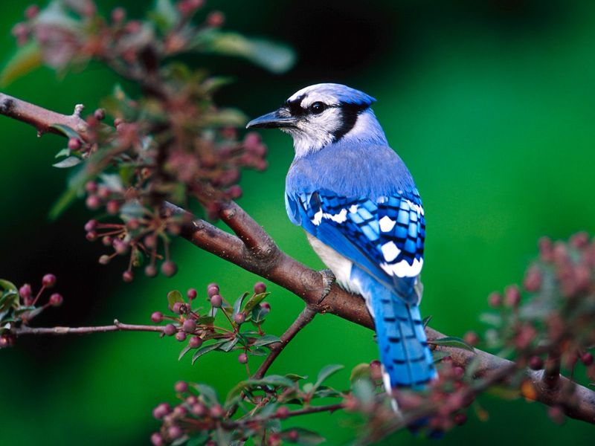
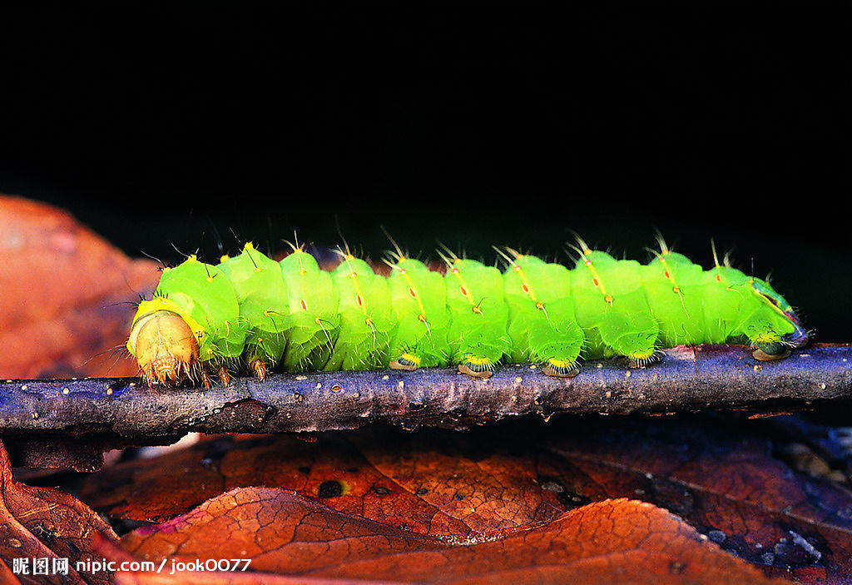
树木
庄稼
鱼
动、植物、人类生活需要太阳
兽
虫
鸟
虫
课题

Slide 26

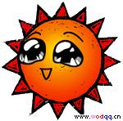
云
小水滴
水蒸气
雨
雪
水
云、雨、雪、风的形成需要太阳——自然现象

Slide 27

风
热
冷

Slide 28
太阳
特 点
关 系
远
大
热
动植物、
矿物
云雨雪风
防治疾病

Slide 29
太阳虽然离我们很远很远，但是它和我们的关系非常密切。
． ．
． ．
． ．
． ．

Slide 30
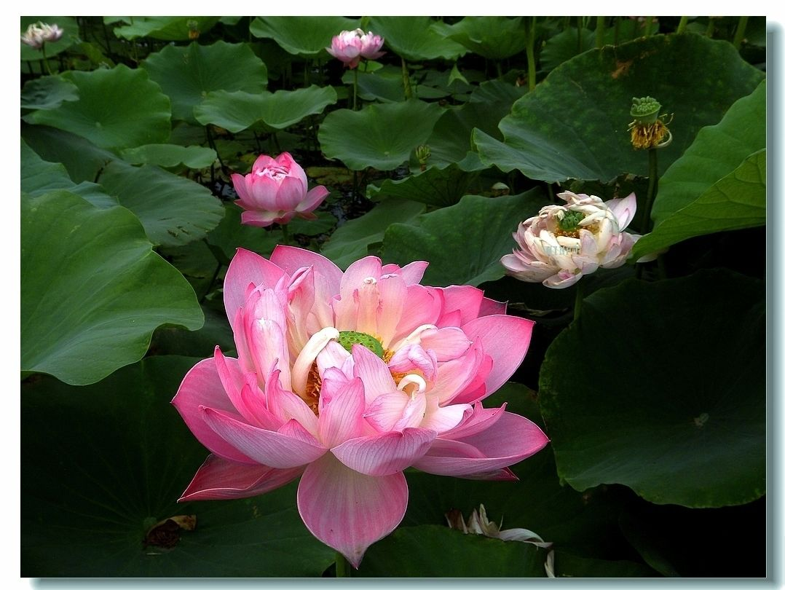
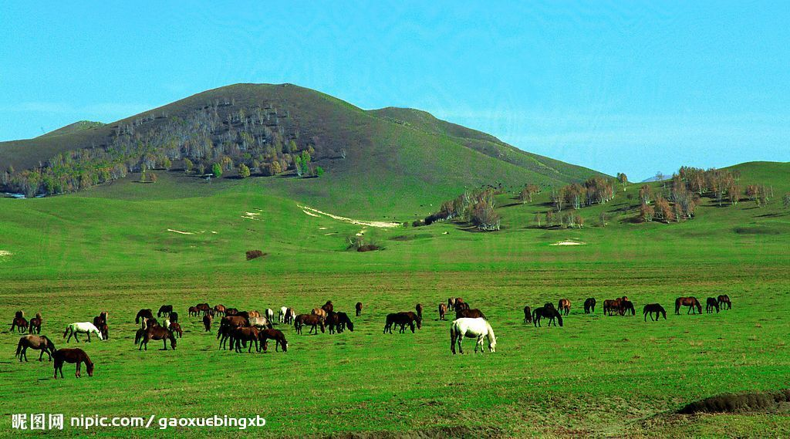
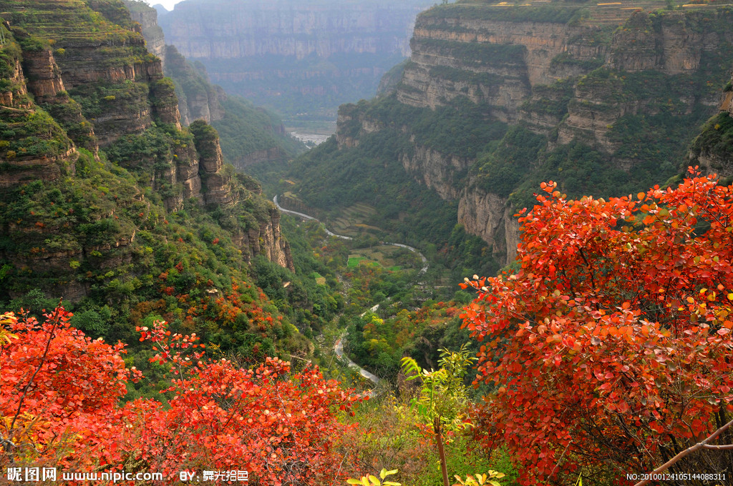
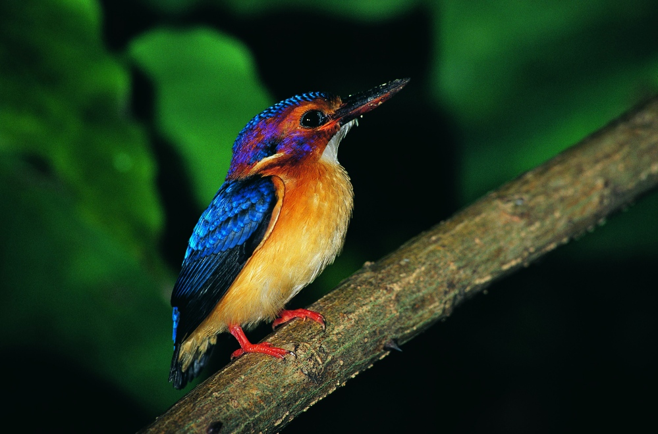
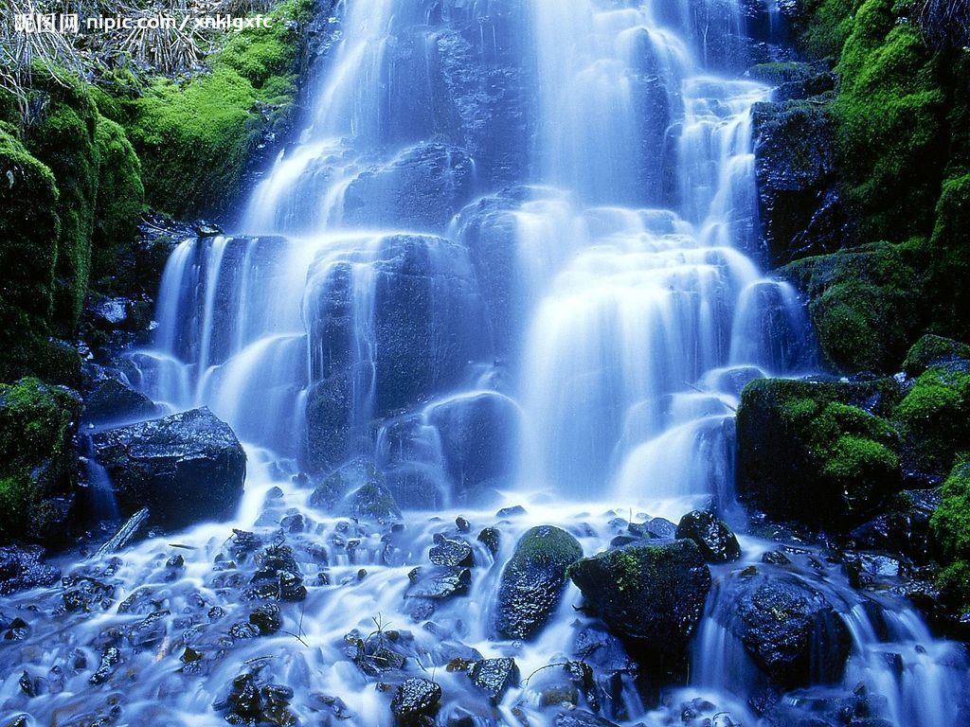
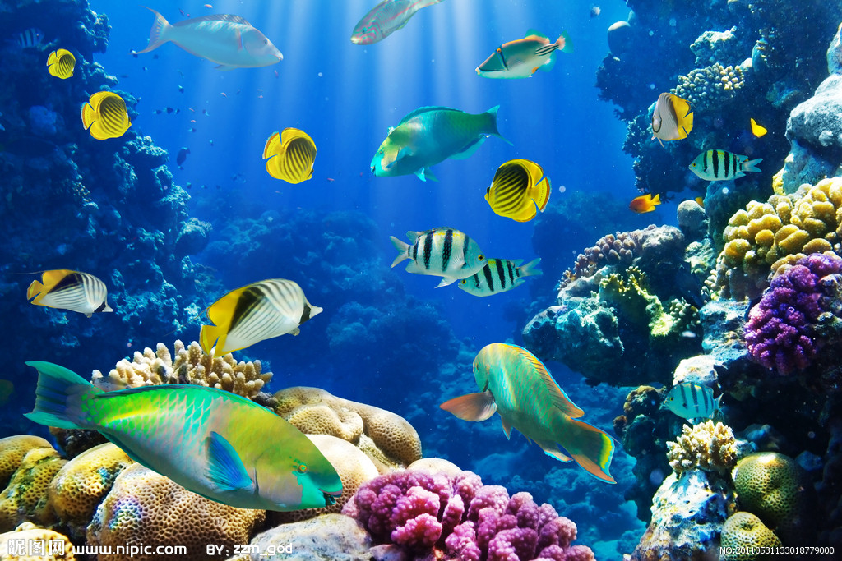
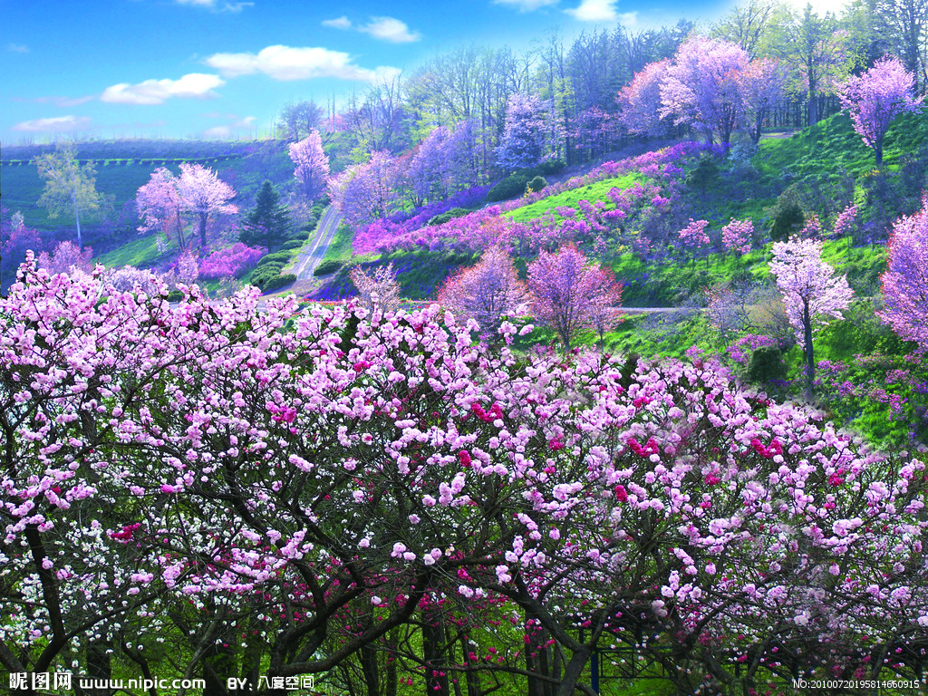
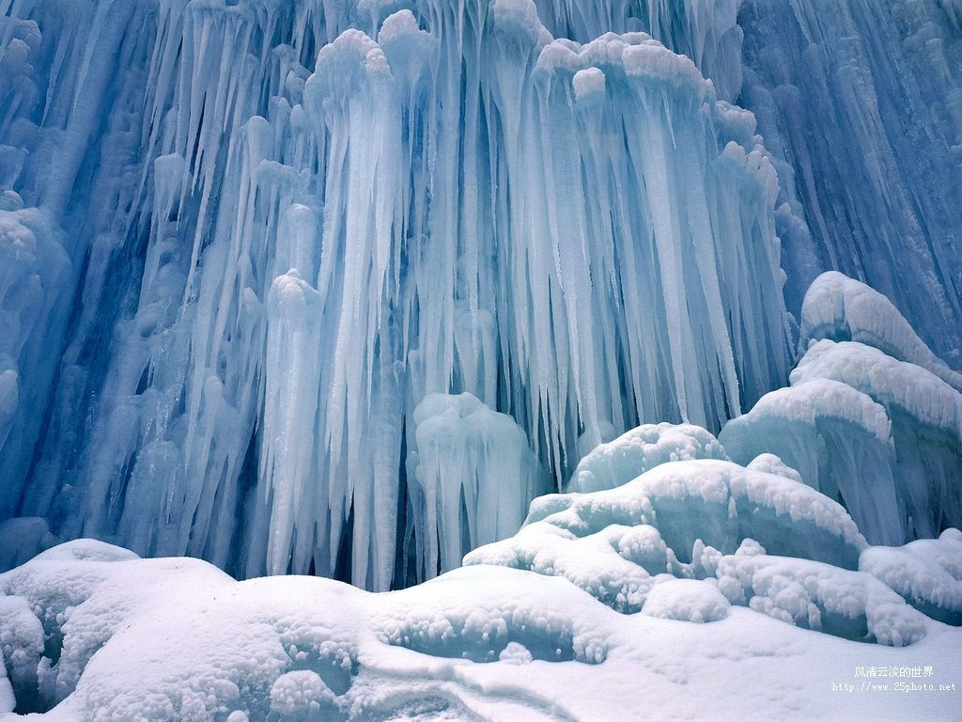

Slide 31
＊让我们展开想象的翅膀，设想一下，如果没有太阳，世界将会是什么样子？
如果没有太阳，
如果没有太阳，
如果没有太阳，

Slide 32
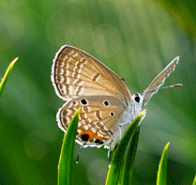
地球上的光明和温暖，都是太阳送来的。如果没有太阳，地球上将到处是黑暗，到处是寒冷，没有风、雪、雨、露，没有草、木、鸟、兽，自然也不会有人。一句话，没有太阳，就没有我们这个美丽可爱的世界。

Slide 33
地球上的光明和温暖，都是太阳送来的。如果没有太阳，地球上将到处是黑暗，到处是寒冷，没有风、雪、雨、露，没有草、木、鸟、兽，自然也不会有人。一句话，没有太阳，就没有我们这个美丽可爱的世界。

Slide 34
拓展
假如你是太阳你将怎样向大家介绍自己，让人们都了解你呢?写一篇小短文。
开头可以这样写：
“画时圆，写时方，冬天短，夏天长。”你知道谜底是什么吗？没错 ，谜底就是我——太阳……
你认识我吗？我是太阳……
孩子们，你们好啊！太阳公公我来看望大家了……

Slide 35
作业
下课搜集有关月亮的神话故事或科学知识。

